Slide 1

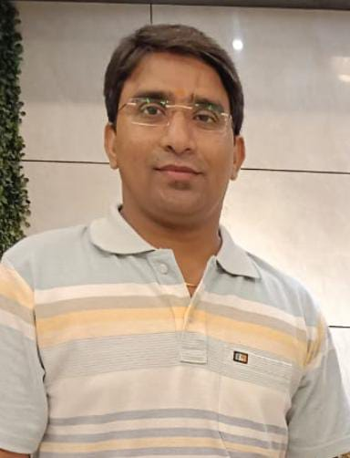
प्रस्तुतकर्ता
डाॅ. गणेश शंकर पांडे
सहा.प्राध्यापक(हिंदी विभाग)
दुर्गा महाविद्यालय
रायपुर (छ. ग.)

Slide 2
हिंदी साहित्य का इतिहास
हिंदी कविता का इतिहास लगभग 1000 वर्ष पुराना है ।आचार्य रामचंद्र शुक्ल ने संवत 1050 से हिंदी साहित्य के इतिहास का श्रीगणेश माना है।
हिंदी साहित्य के इतिहास को चार युगों में बांँटा गया है-
1. आदिकाल (वीरगाथा काल) संवत 1050 से-1375 तक
2. भक्ति काल (पूर्व मध्यकाल) संवत 1375 से 1700 तक
3. रीतिकाल (उत्तर मध्यकाल) संवत 1700 से 1900 तक
4. आधुनिक काल (गद्य काल) संवत 1900 से अब तक

Slide 3
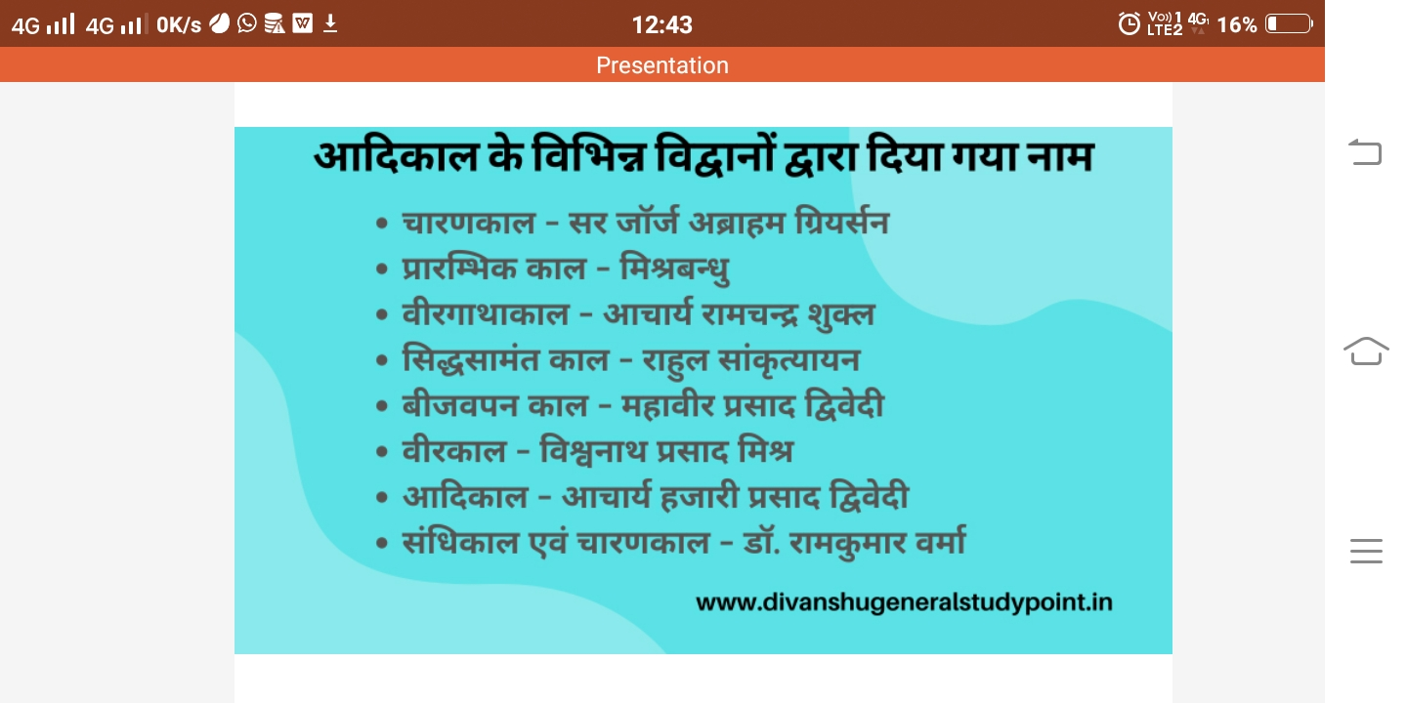

Slide 4
आदिकाल की विशेषताएँ
1.वीर रस की प्रधानता।
2.युद्धों का सजीव चित्रण।
3.ऐतिहासिक घटनाओं का चित्रण।
4.श्रृंगार एवं अन्य रसों का समावेश।
5.प्राकृत, अपभ्रंश, डिंगल एवं पिंगल भाषा का प्रयोग।
6.आश्रयदाताओं की प्रशंसा एवं उनका गान।

Slide 5
आदिकालीन साहित्य
1.सिद्ध साहित्य
कवि- सरहपा( दोहाकोष)
2. जैन साहित्य
कवि- देवसेन (श्रावकाचार)
3. नाथ साहित्य
कवि - गोरखनाथ ( गोरखबाणी)
4. रासो साहित्य
कवि - चंदबरदाई (पृथ्वीराज रासो)
अन्य रचनाएं एवं कवि
5.विद्यापति (कीर्तिलता, कीर्तिपताका)
6.अमीर खुसरो (पहेलियां)

Slide 6
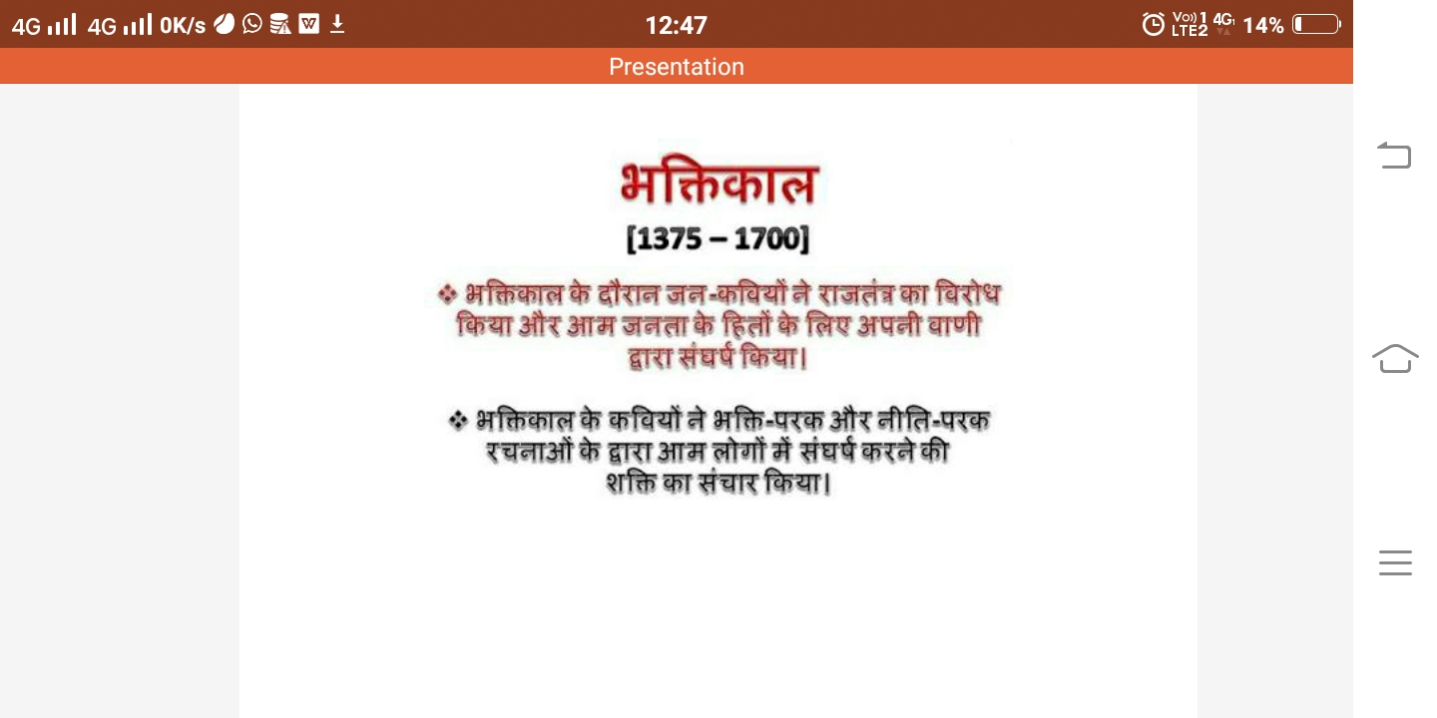

Slide 7
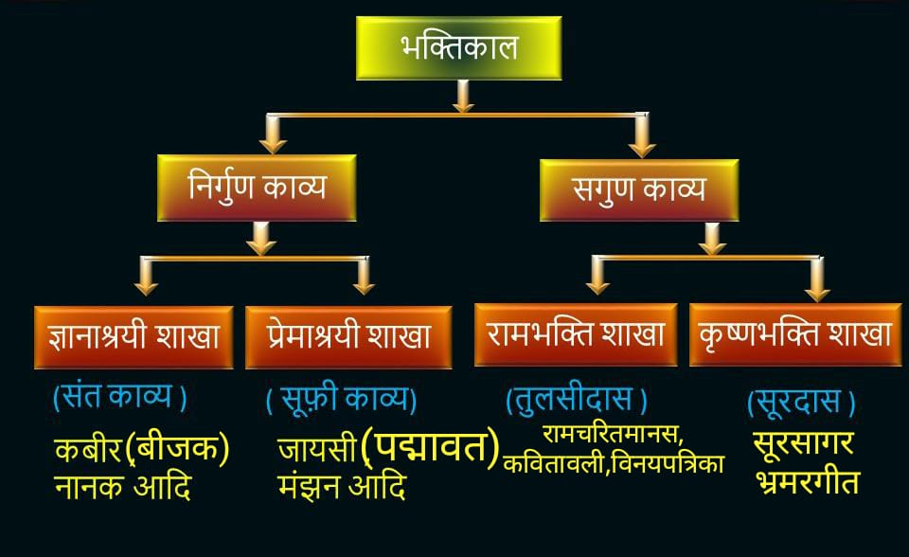

Slide 8
रीतिकाल(1700-1900 ई. तक)
काव्य में विशिष्ट रचना पद्धति को रीति कहा गया। आचार्य वामन ने ’विशिष्ट पद रचना रीति’ कहकर इंगित किया कि रीति काव्य वह काव्य है, जिसकी रचना विशिष्ट पद्धति अथवा नियमों के आधार पर की गई है।
विभिन्न विद्वानों ने रीतिकाल को विभिन्न नामों से पुकारा। यथा- मिश्रबन्धु (अलंकृत-काल), विश्वनाथ प्रसाद मिश्र (श्रृंगार काल), आचार्य रामचन्द्र शुक्ल (रीतिकाल)।

Slide 9
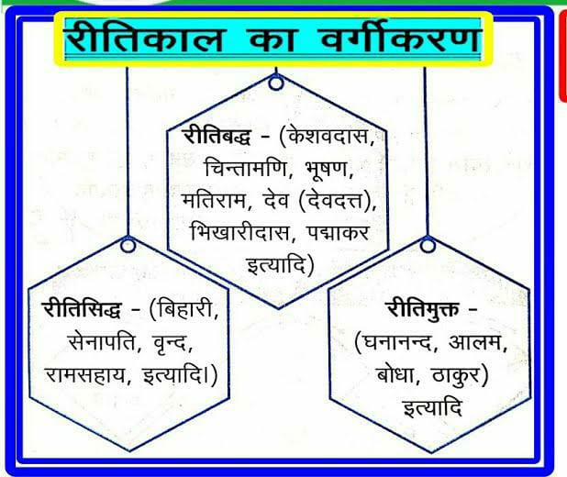

Slide 10
1. चिंतामणि - काव्य प्रकाश,रस विलास
2. देव - देव शतक, भाव विलास
3. बिहारी- बिहारी सतसई
4. घनानंद - सुजान हित प्रबंध, इश्कलता
5. बोधा- विरह वारीश, इश्कनामा

Slide 11
